Slide 1
DIVISÃO DE IMPORTAÇÃO
IMPORTAÇÃO SETOR PÚBLICO
UFPR - 2015
Notes:
1

Slide 2
INFORMAÇÕES GERAIS
A UFPR é cadastrada no CNPQ para importar com isenção de impostos desde 1990;
Beneficia-se pelas Leis 8010/90, 8032/90 e art. 150 da Constituições Federal – isenção de impostos e Imunidade tributária;
Importações 2014: em torno de US$ 2.500,000,00 (Dois Milhões e Quinhentos Mil Dólares dos Estados Unidos);

Slide 3
INFORMAÇÕES GERAIS
Média de processos/ano: 150 processos.
Equipe experiente na área de comércio exterior.
UFPR presta assessoria para Universidades do Brasil, âmbito federal, estadual e municipal.
Mantém-se atualizada com a legislação mediante eventos promovidos pela Divisão de Importação a nível nacional, tendo como convidados órgãos intervenientes no Comércio Exterior.

Slide 4
ROTEIRO DE IMPORTAÇÃO
Roteiro de importação disponível no site da UFPR, garantindo a correção e transparência do processo.
Em preparação roteiro de todos os procedimentos de importação e exportação. Estará disponível no site da UFPR para todos as Instituições públicas interessadas em importar ou exportar.
O diferencial da Divisão de importação UFPR é que instruímos o pesquisador desde a abertura do processo até a prestação de contas junto ao órgão fomentador.

Slide 5
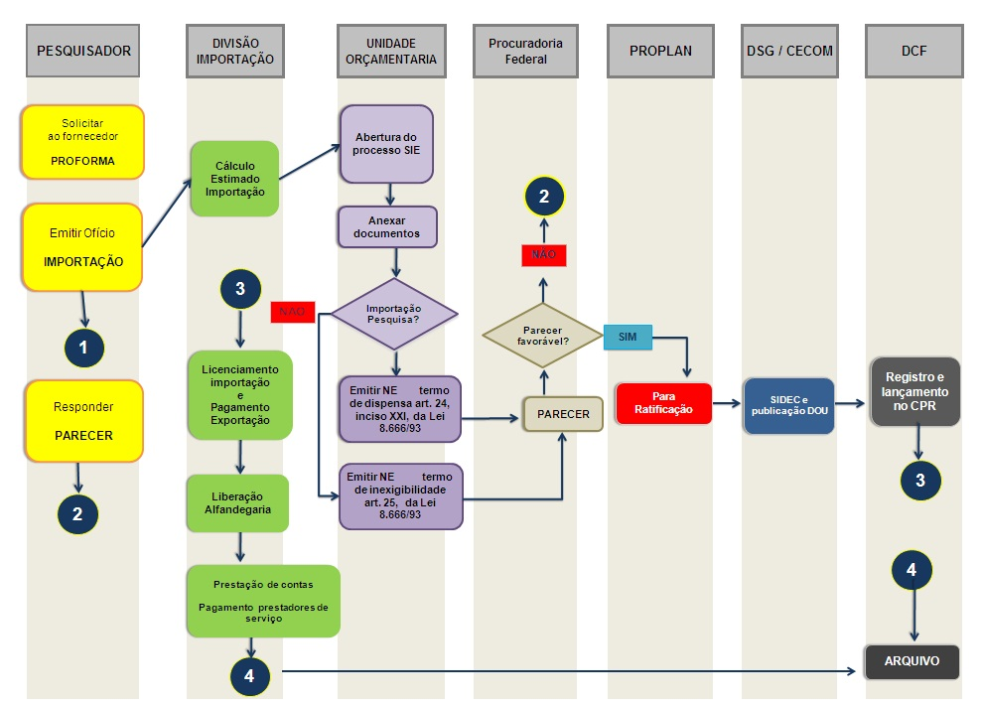
ROTEIRO DE IMPORTAÇÃO

Slide 6
CONTATO
DIVISÃO DE IMPORTAÇÃO
http://www.pra.ufpr.br/portal/dsg/importacao/
Alba de Araujo – Tel: (41) 3360-5015
E-mail Institucional: import@ufpr.br
Equipe: :
bucciutti@ufpr.br – Tel: (41) 3360-5189,
hanna@ufpr.br – Tel: (41) 3360-5038 ,
franciele@ufpr.br – Tel: (41) 3360-5132,
daiany@ufpr.br – Tel:( 41) 3360-5419
naldo@ufpr.br – Tel: (41) 3360-5371

